Slide 1

第五-2章 成本函数
要素价格
短期成本函数
长期成本函数

Slide 2

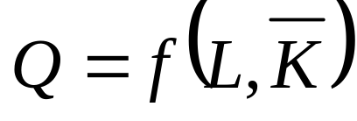


一、短期总产量和短期总成本
1、生产和成本分别从实物量和价值量角度研究生产问题。因此，短期成本函数与短期生产函数之间存在密切联系。
短期生产函数
2、劳动价格w和资本价格r固定。
短期中，资本为固定投入，L为变动投入，L与产量Q有关。短期总成本为：

Slide 3

3、由TP曲线可以推导出TC曲线
rk为常数，用b表示，w*L（Q）用φ（Q）表示。
短期总成本函数：
STC（Q） =φ（Q）+ b
在总产量曲线上，
找到每一产量水平相对应的可变要素劳动的投入量，
再用L去乘已知的价格w，
便可得到每一产量的可变成本。
TC
TC
TVC
TFC
将产量与可变成本的对应关系描绘在产量与成本的平面图中，即可达到总可变成本曲线。
加上固定成本，就得到TC曲线。
O
Q

Slide 4

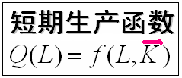
二、短期成本曲线
1、长期与短期的问题，是要素是否全部可变的问题。
短期：部分投入可调整－可变成本variable cost VC：随产量变动而变动。包括：原材料、燃料支出和工人的工资。
部分投入不可调整－固定成本fixed cost FC：固定不变，不随产量变动而变动，在短期内必须支付的不能调整的生产要素的费用。包括：厂房和设备折旧，及管理人员工资。
长期：一切成本都可以调整，没有固定与可变之分。

Slide 5
2、短期总成本（shortrun total cost） STC
TC曲线和TVC曲线的形状完全相同
STC = TFC + TVC
C
STC
STC不从原点出发，而从固定成本TFC出发；
TVC
TFC
TFC
没有产量时，短期总成本最小也等于固定成本。
Q
STC 短期总成本曲线
陡 — 平 — 陡

Slide 6
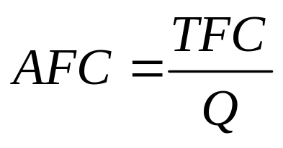
3、短期平均成本SAC average cost
（1）平均固定成本（Average Fixed Cost） AFC
短期内平均生产每一单位产品所消耗的固定成本。
C
AFC随产量Q的增加一直趋于减少，但AFC曲线不会与横坐标相交，这是因为总固定成本不会为零。
AFC
Q

Slide 7
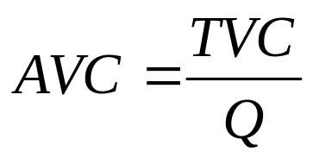
（2）平均变动成本 Average Variable Cost
短期内生产平均每一单位产品所消耗的总变动成本。
AVC初期随着产量增加而不断下降，产量增加到一定量时，AVC达到最低点，
而后随着产量继续增加，开始上升。
（先下降，后上升）
C
AVC
Q

Slide 8
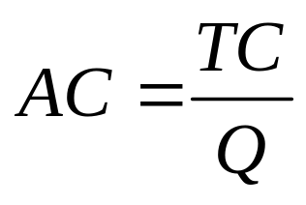
（3）短期平均成本SAC
SAC
=AFC平均固定成本 + AVC平均可变成本
生产每一单位产品平均所需要的成本。
C
SAC
AVC
AFC
Q

Slide 9
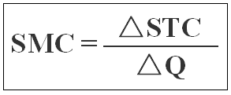
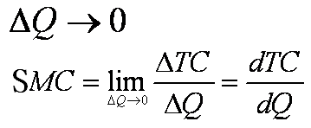
4、短期边际成本 SMC Marginal cost
边际成本：每增加一单位产量所所引起的总成本的增加 。
FC始终不变，因此SMC的变动与FC无关，SMC实际上等于增加单位产量所增加的可变成本。
MC = dTC/dQ = dVC/dQ
（因为 dTC=dVC+dFC，而dFC=0）

Slide 10
短期边际成本曲线
短期边际成本曲线是一条先下降而后上升的“U”形曲线。
开始时，边际成本随产量增加而减少；
当产量增加到一定程度时，就随产量的增加而增加。
C
SMC
原因是边际收益递减规律
开始，边际产量递增，增加产量所需的边际成本就递减。
随着投入增加超过一定界限，边际产量递减，增加产量所需边际成本就递增。
Q

Slide 11
5、推导
STC
C
B
TVC
A
请注意STC的两个特殊点A、B。
SAC最低点对应B点。
SMC最低点对应A点。
TFC
Q
SMC
C
SAC
AVC
Q
Q ₁
Q 2
Q 3

Slide 12
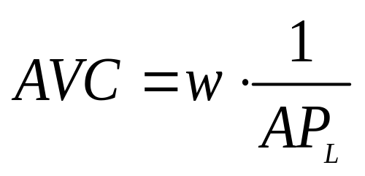
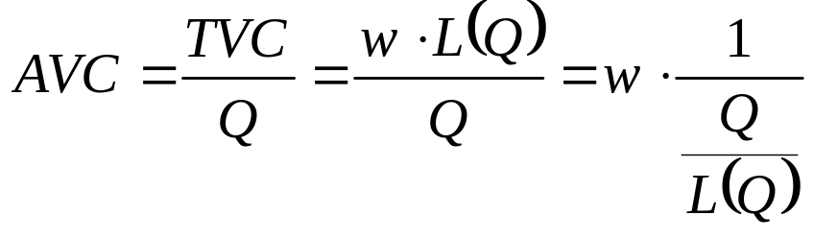
6. 成本函数与产量函数间关系
（1）平均产量与平均可变成本
APL与AVC成反比。当APL递减时，AVC递增；当APL递增时，AVC递减；当APL达到最大值时，AVC最小。因此APL曲线的顶点对应AVC曲线的最低点。
MC曲线与AVC曲线相交于AVC的最低点。由于产量曲线中MPL曲线与APL曲线在APL曲线的顶点相交，所以MC曲线在AVC曲线的最低点与其相交。

Slide 13
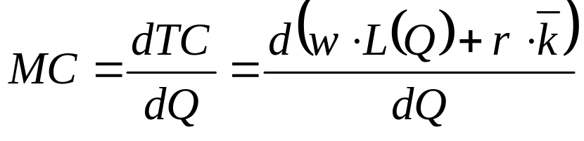
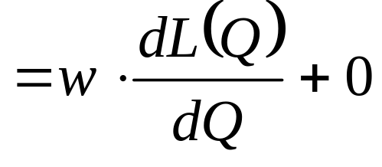
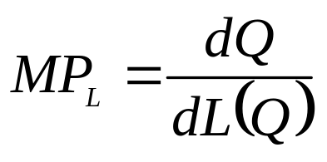
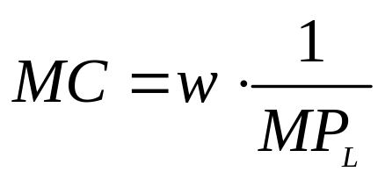
（2）边际产量与边际成本
MC与MP成反比。MP先上升，后下降，所以MC先下降，然后上升；且MC的最低点对应MP的顶点。
TP递增，TC和TVC递减；
TP递减，TC和TVC递增；
TP上的拐点对应TC和TVC上的拐点。

Slide 14
7、综合分析
SMC与SAC、AVC
相交于SAC和AVC的 最低点。
SMC
C
SAC
N
AVC
进一步分析
M
Q

Slide 15
（1）SMC与AVC相交于AVC的最低点
SMC<AVC ,AVC↓
SMC>AVC, AVC↑
SMC=AVC,AVC最低
C
SMC
AVC
M点后，增加一单位产量所带来的边际成本，大于产量增加前的平均可变成本，
在产量增加后，平均可变成本一定增加。
M
Q

Slide 16
（2）SMC与SAC相交于SAC的最低点。
SMC<SAC,SAC↓
SMC>SAC, SAC↑
SMC=SAC,SAC最低
SMC
C
SAC
相交之前，边际成本<平均成本；
相交之后，边际成本>平均成本；
相交，边际成本=平均成本
这时平均成本处于最低点
N
Q

Slide 17
总成本 | STC | STC=TFC+TVC
平均成本 | AC | AC=TC/q
固定成本 | TFC | b
变动成本 | TVC | f(q)
平均固定成本 | AFC | AFC= TFC/q
平均变动成本 | AVC | AVC =TVC/ q
边际成本 | MC | MC=dTVC/dq

Slide 18
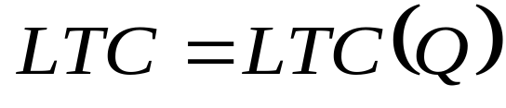
三、长期成本 long-run cost
1、长期总成本 LTC：
长期中生产一定量产品所需要的成本总和，是厂商长期中在各种产量水平上的最低总成本。
C
陡峭—平坦—陡峭
LTC
无固定成本，LTC从原点开始
长期：厂商能根据产量调整全部要素。在每一个产量水平上总可以选择最优规模进行生产。
O
Q1
Q2
Q
开始阶段OQ1，要素无法充分利用，成本增加幅度大于产量增加幅度，LTC曲线较陡。
Q1Q2阶段，要素充分利用，属于规模经济，LTC曲线平坦。
Q2以后阶段，规模产量递减，成本增加幅度又大于产量增加幅度，LTC曲线较陡。

Slide 19
LTC可以由STC线推导出。
C
STC₃
假设长期中只有三种可供选择的生产规模，分别由三条STC表示。
三条STC截距不同。
生产规模由小到大依次为STC1、STC2、STC3。
STC₁
STC₂
c
d
e
b
a
假定生产Q2的产量。
厂商面临三种选择：
O
Q₁
Q₂
Q₃
Q
最优生产规模的选择
STC1是较小规模：最低总成本在d点；
STC2是中等规模：最低总成本在b点；
STC3是较大规模，最低总成本在e点。

Slide 20
规模调整得到LTC
长期中可以调整选择最优规模，以最低总成本生产。
在d、b、e三点中b点的成本最低，所以长期中厂商在STC2规模生产Q2产量。
LTC
C
STC₃
LTC是STC的包络线
d
STC₂
STC₁
c
b点是LTC曲线与STC曲线的切点，代表着生产Q2产量的最优规模和最低成本。
e
b
a
同理，可以找出长期中每一产量水平上的最规模和最低长期总成本，也就是可以找出无数个类似的b点，连接即可得到LTC。
O
Q₁
Q₂
Q₃
Q
长期总成本曲线LTC的形成

Slide 21
LTC可以由生产扩展线推导出。
C
（b）
LTC
K
（a）
生产扩展线
A₃
R
wOB₃=rOA₃
E₃
A₂
E₃
wOB₂=rOA₂
E₂
Q₁=150
wOB₁=rOA₁
E₁
A₁
E₂
Q₁=100
E₁
Q
Q₁=50
L
0
50
100
150
O
B₁
B₂
B₃
生产扩展线上的每一点都是最优要素组合，代表长期生产中某一产量的最低总成本投入组合。
E1点产量为50单位，成本为A1B1。
假设劳动价格为w，则E1点的成本为WoB1=rOA1。
将E1点的产量和成本表示在图（b）中，即可得到LAC上的E1点。
同理，可得到LTC曲线。
LTC曲线表示厂商在长期内进行生产的
最优生产规模和最低总成本。

Slide 22
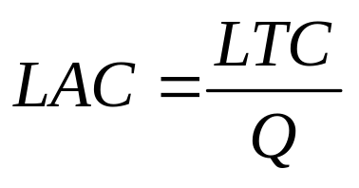
2、长期平均成本曲线 LAC
长期平均成本LAC：在长期内厂商按产量平均计算的最低成本。
LAC是LTC曲线连接相应点与原点连线的斜率。因此，可以从LTC曲线推导出LAC曲线。
C
LAC的变动规律是：
呈Ｕ型变化，先减少而后增加
LAC
E
Q

Slide 23
LAC与SAC的关系
存在无数个生产规模，有无数条SAC曲线，得到LAC曲线是无数条SAC曲线的包络线。
C
SAC
在每一产量水平，都有一个LAC与SAC的切点，切点对应的平均成本就是生产相应产量水平的最低平均成本。
LAC
Q
在切点之外，SAC高于LAC：
在其他条件相同的情况下，短期成本要高于长期成本。

Slide 24
LAC包络线的形状
原因：规模经济。
规模收益通常都是先上升，后下降，所以，LAC曲线通常是Ｕ型。
SAC1
SAC3
SAC2
LAC
包络线不是短期平均成本曲线最低点的连接
LAC递减，处于生产规模递增阶段，与SAC最低点的左端相切；
LAC递增，处于生产规模递减阶段，与SAC最低点的右端相切；
只有在LAC最低点，LAC才与SAC最低点相切。
LAC曲线呈U形的原因：内在经济或规模经济。

Slide 25
3、内在经济与规模经济 Economy of Scale
内在经济：在厂商规模扩张初期，由自身内部规模扩大所引起的经济效益的提高。
也称作规模经济。
其他情况不变，产量增加的倍数>成本增加的倍数
假定多种要素投入量增加的比例是相同的，就是规模报酬问题
内在经济的原因：
第一，使用更先进技术；
第二，实行专业化生产；
第三，提高管理效率；
第四，对副产品进行综合利用；
第五，生产要素的购买与产品的销售方面也会更加有利。

Slide 26
内在不经济
也称作规模不经济。
内在不经济：随着厂商规模扩张到一定程度，由于本身规模过大而引起的经济效益的下降。
其他情况不变，产量增加的倍数<成本增加的倍数
原因：
（1）企业内部合理分工被破坏，生产难以协调；
（2）管理阶层的增加；
（3）产品销售规模庞大、环节加长；
（4）获得企业决策的各种信息困难。

Slide 27
4、外在经济与外在不经济
外在（部）性：
正 负
外在经济：整个行业规模的扩大，给个别厂商带来的产量与收益的增加。
外在经济的原因
第一，交通通讯等基础设施更为经济和更好地供给。
第二，行业信息和人才更容易流通和获得。
外在不经济：行业规模过大给个别厂商带来的产量与收益的减少。
C
外在不经济的原因：
竞争加剧，要素价格提高
环境污染，
对基础设施的压力增加。
LAC1
LAC2
Q
外在经济使LAC下移

Slide 28

第5-3章 企业经营决策

Slide 29
内容向导
一、要素的边际生产力论
二、要素投入的最优组合
三、要素投入最优组合的变动

Slide 30
一、一种可变要素投入的最优组合
1)要素的边际生产论(P150(156))
边际生产力递减规律：如果两种生产要素共同生产一定的产品，那么，当一种生产要素的数量不变，而增加另一种生产要素，新增单位要素的产量将会递减。
公式：
w=MVP=MP.P
W=MRP=MP.MR
w=MVP=MRP

Slide 31
2)一种变动投入的最优组合(P,W不变)
W
W₁
W₂
W₃
MRP_{L}=MVP_{L}
0
L₁
L₂
L₃
L

Slide 32
总收益：TR=Pq(L)
总支出（总成本）：TE（TC）= w L
AE=TE/L=w
ME=dTE/dL=w
利润： ∏ =TR-TC（TE）
若求利润最大则d∏/dL=0
即 w=P.MP_{L}
_{AE=ME=MVPL=MRPL}

Slide 33
二、两种变动投入的最优组合
1)等成本线
定义：等成本线（Isocost）表明企业用固定数量的货币支出能够购买的两种要素的不同组合的点的轨迹。
公式 ：
TC=rk+wL K=TC/r—（w/r） L
2)等产量图
3)生产者均衡
定义：
两种投入要素的最优利用-成本既定产量最大
两种投入要素的最优利用-产量既定成本最小

Slide 34
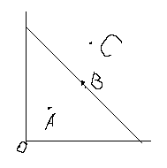
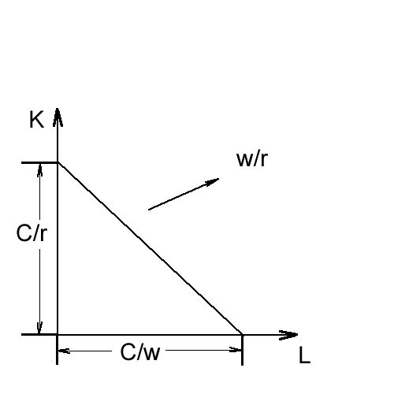
X₂
X₁

Slide 35
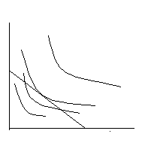
两种投入要素的最优利用-成本既定产量最大
K
MRTS_{LK}=MP_{l}/MP_{k}
K=TC/r—（w/r） L
MP_{l} /W= MP_{k}/r
A
E
B
L

Slide 36
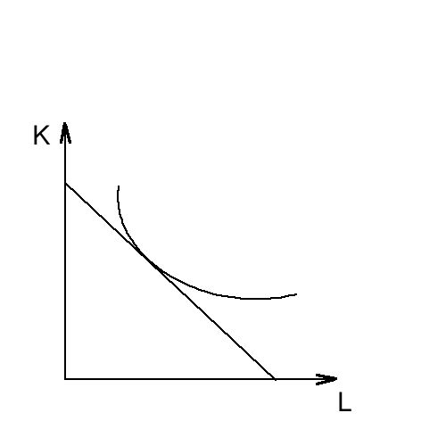
两种投入要素的最优利用-产量既定成本最小
E

Slide 37
长期经营与短期经营
k
EP
E₃
E₂
K₁
E₁
0
L₁ L₂ L₃
L

Slide 38
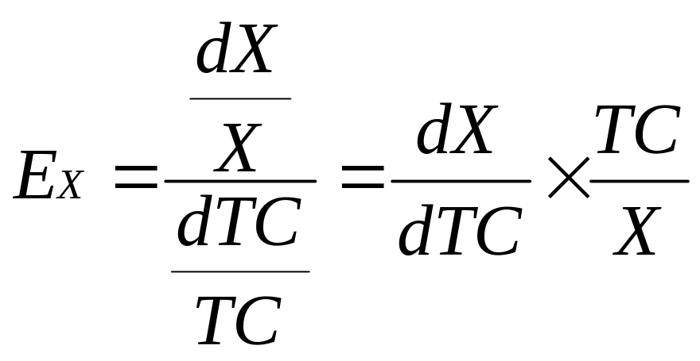
三.支出弹性：在技术水平和要素价格不变的条件下，总支出沿扩张线的相对变动所引起的投入要素的相对变动。
对投入要素的分类：
Ex>0,X为正常要素,即企业按扩张线扩大生产时，随着总支出增加，所使用的投入要素X也随之增加。
Ex<0,X为劣等要素,即企业按扩张线扩大生产时，随着总支出增加，所使用的投入要素X反儿减少。
Ex=0,X为中性要素,即企业按扩张线扩大生产时，随着总支出增加，所使用的投入要素X不变。

Slide 39
思考题：
短期成本函数的形式、特性以及曲线形状；
边际生产力递减规律; w=MVP=MP.P
一种变动投入的最优组合的图形以及条件;
等成本线的含义;
生产者均衡的含义以及推导;
扩张线的含义;
计算题；

Slide 40
计算题
1.已知生产函数为Q=f(K,L)=kL-0.5L²-0.32k²,Q表示产量，K表示资本，L表示劳动。令上式K=10。
写出劳动的平均产量函数和边际产量函数；
分别计算当总产量、平均产量和边际产量达到最大时厂商雇佣的劳动；
证明当AP达到最大时AP=MP=2；
2.假定某厂商只有一种可变要素劳动L，产出一种产品Q，固定成本为既定，短期生产函数Q=-0.1L³+6L²+12L，求解：
劳动的平均产量为最大时雇佣的劳动人数；
劳动的边际产量为最大时雇佣的劳动人数；
平均可变成本最小时的产量
假如每人工资360元，产品价格P=30元，求利润最大时雇佣的劳动人数；

Slide 41
3：已知某厂商的生产函数Q=L^{3/8}K^{5/8},P_{l}=3、P_{k}=5。
求：
1）产量Q=10时的最低成本支出和使用的L和K的数量；
2）产量Q=25时的最低成本支出和使用的L和K的数量；
3）总成本为160时，厂商的均衡产量及使用的劳动量和资本量。
4：设生产函数Q=KL，r表示资本的价格，w表示劳动的价格，当Q=10，r=1＄， w=4＄时，问生产者应采用多少资本和劳动，最少成本时多少？（L=1.6、K=6.4）

Slide 42
5.假设利润为总收益减总成本后的差额，总收益为产量和产品价格的乘积，某产品总成本的变化率即边际成本是产量的函数C’=4+Q/4，边际收益是产量的函数R’=9-Q，试求：
产量由1万台增加到5万台时总成本和总收益各增加多少？
产量为多少时利润最大？
已知固定成本TFC=1，产量为18时总收益为零，则总成本和总利润函数如何？最大利润为多少？
6.谈技术进步在民航发展中的作用（或结合民航谈谈经济规模和规模经济的的含义）。

